Slide 1

Oodi lukiokoulutukselle
Laaja-alainen osaaminen
LOPS-TUUNAMO
25.11.2020
Opetusneuvokset Paula Mattila & Petri Lehikoinen & Yvonne Nummela
Projektityöntekijä Anjuli Korhonen

Slide 2
Ilmoittautumisen yhteydessä esiin nousseiden kysymysten keskeiset teemat
Mistä laaja-alaisessa osaamisessa on kysymys? Mitä se tarkoittaa?
Miten laaja-alainen osaaminen kirjataan paikalliseen opetussuunnitelmaan?
Entä miten se käytännössä voidaan toteuttaa?
Miten laaja-alaista osaamista arvioidaan osana opintojaksojen arviointia?
Petri Lehikoinen

Slide 3

Uudistuksen tavoitteet
Hyvinvointia, oppimista, yksilöllisiä tarpeita
Yhteisöllisyyttä, osallistamista
Valmiuksia elämään lukion jälkeen, sujuvaa siirtymistä korkea-asteelle
Laaja-alaista osaamista ja oppiaineyhteistyötä
Sydämen sivistystä
Petri Lehikoinen

Slide 4
Ihmisenä kasvua ja sydämen sivistystä
PYRKIMYKSENÄ TOTUUS, HYVYYS JA KAUNEUS
Lukiokoulutus vahvistaa
laaja-alaista osaamista.
Tavoitteena
on hyvä,
tasapainoinen ja sivistynyt ihminen.
ITSENSÄ KEHITTÄMINEN
VASTUULLISUUS
MYÖTÄTUNTO
YHTEISÖLLISYYS
SINNIKKYYS
UTELIAISUUS
Petri Lehikoinen

Slide 5

Laaja-alaisen osaamisen osa-alueet muodostavat oppiaineiden yhteiset tavoitteet
Laaja-alainen osaaminen sisältää elämänhallinnan ja vastuullisen vaikuttamisen taitoja. Laaja-alaista osaamista kehitetään lukion kaikkien opintojaksojen aikana.
HYVINVOINTI-OSAAMINEN
GLOBAALI- JA
KULTTUURIOSAAMINEN
VUOROVAIKUTUS-
OSAAMINEN
HYVÄ,
TASAPAINOINEN
JA SIVISTYNYT
IHMINEN
EETTISYYS JA
YMPÄRISTÖOSAAMINEN
MONITIETEINEN
JA LUOVA OSAAMINEN
YHTEISKUNNALLINEN
OSAAMINEN
LI
MA
KU
MU
KE
OP
HI
PS
GE
RA
FY
RU
FI
SA
Petri Lehikoinen
ET
TE
EN
UE
BI
VE
AI
YH

Slide 6
Mitä laaja-alainen osaaminen tarkoittaa?

Slide 7
Mitä laaja-alainen osaaminen tarkoittaa? 1/5
Yleiskuvaa
Laaja-alainen osaaminen – kompetenssit – ovat osaamisen kehittämisen kestoaihe (OECD, EU, YK; Life skills; aihekokonaisuudet, näyttötutkinnot, POPS2014…)
Laaja-alaista osaamista tarvitaan, kun siilomainen tieto taikka yksilön tietotaito tai motivaatio eivät riitä.
Tarvitaan
  kykyä käyttää ”tietoa kontekstissa”
  tiedon lisäksi arvoja, asenteita, taitoja ja tahtoa
  tulevaisuuteen valmistautumista: tottumusta erilaisten osaamisen yhdistelmien rakentamiseen.
          Non scholae sed vitae discimus.
  Tiedot + Taidot + Arvot + Asenteet + Tahto = Toimintakyky eli kompetenssi

Slide 8
Mitä laaja-alainen osaaminen tarkoittaa? 2/5
Kurkistus sanojen taakse
Laaja-alainen = ru. mångsidig / en. transversal / sa. überfachlich
Osaaminen = ru. kompetens / en. competence / sa. Kompetenz
Siis: läpileikkaava, kaikkea koskeva / monipuolinen
Ja: pätevyys, toimivaltaisuus, toimintakykyisyys
Taustalla ammatillisessa koulutuksessakin jo pitkään vallinnut tavoite ja käytäntö osaamisperustaisesta koulutuksesta ↔ näyttöihin pohjaava arviointi
Opetussuunnitelmien sanavalintojen abstraktiutta puoltaa se, että silloin opetussuunnitelma kestää paremmin aikaa: tulkinnat voivat elää ajassa ja kehittyäkin, yhteisesti käytävissä merkitysneuvotteluissa. (Olli-Pekka Heinosta mukaillen 31.10.2019)

Slide 9
Mitä laaja-alainen osaaminen tarkoittaa? 3/5
Opiskelijanäkökulmaa
Tärkeää on, että (jokainen) lukiolainen tottuu siihen, että laaja-alaisuusasiakin on juuri häntä ja hänen tulevaisuuttaan varten – –
– – ja se tarjoaa hänelle tavan olla luontevasti haastavan tiedon ja haasteellisten tehtävien äärellä, – –
– – ajatuksena, että hän samalla tottuu hankkimaan ja punnitsemaan tietoa ja hakemaan ratkaisuja yhdessä.
(sitaatti OPH:n sivujen laaja-alaisuustukiaineistosta)

Slide 10

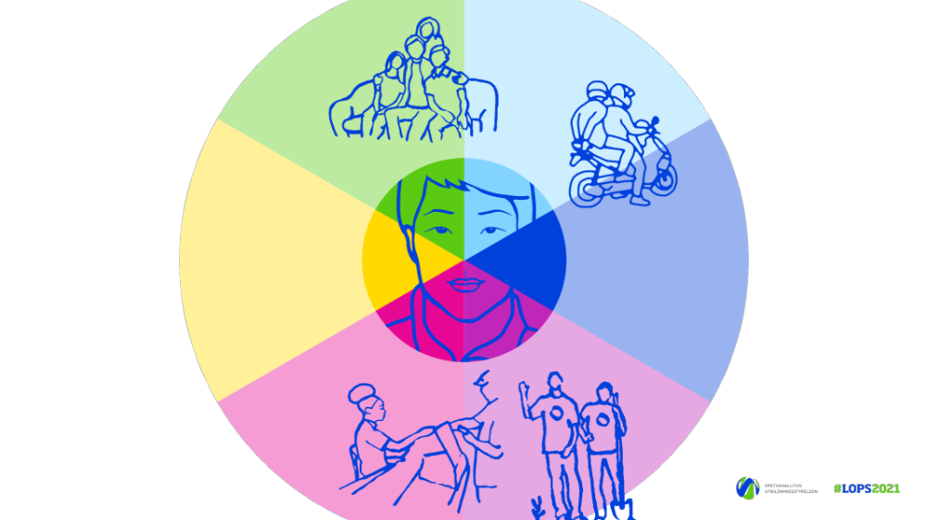

Laaja-alaisen osaamisen osa-alueiden vaikuttamisen kehät
Yhteisö/yhteiskunta
Yhteisö/yhteiskunta
Maailma
Yhteisö/yhteiskunta
Yhteisö/yhteiskunta
Maailma
Yhteisö/yhteiskunta
Yhteisö/yhteiskunta
Opiskelija
Opiskelija
Opiskelija

Slide 11
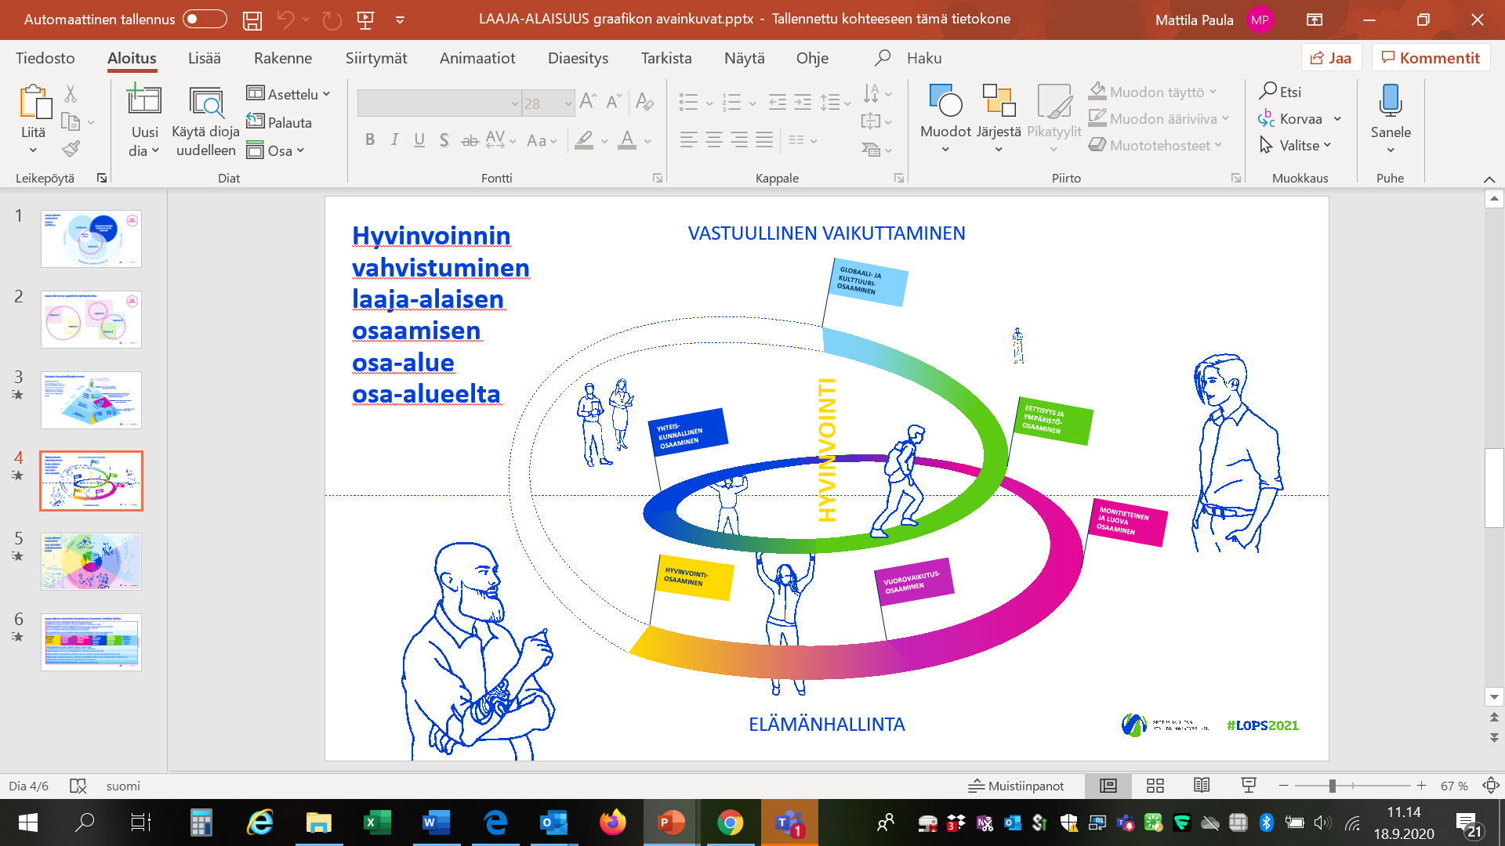

Slide 12
Mitä laaja-alainen osaaminen tarkoittaa? 4/5
Oppiaineiden näkökulmaa
Laaja-alainen osaaminen toteutuu opetuksessa ja oppimisessa usealla tasolla. Kukin oppiaine lähestyy laaja-alaista osaamista oman tiedon- ja tieteenalansa lähtökohdista.
Laaja-alainen osaaminen toteutetaan oppiainekohtaisissa ja ennen kaikkea niitä yhdistävissä opintojaksoissa – jolloin tiedon- ja tieteenalojen tietoa tuodaan yhteiseen käyttöön.
Koulu monitieteisenä ja moniammatillisena yhteisönä

Slide 13





Laaja-alaisuus ja oppiaineet opintojaksoissa
= LAAJA-ALAINEN OSAAMINEN
Oppiaine Z
Oppiaine X
Oppiaine Å
Oppiaine Y
Oppiaine Ä

Slide 14
Mitä laaja-alainen osaaminen tarkoittaa? 5/5
Opettajalle se voi merkitä mahdollisuuksia esimerkiksi
käyttää laajemmin ja uudistaa omaa osaamistaan
kehittää yhteistyöhön ja yhteisöllisyyteen perustuvaa toimintakulttuuria
opettaa yhdessä toisten aineiden opettajien kanssa
tehdä yhteistyötä muiden lukioiden, oppilaitosten, korkeakoulujen ja työelämän kanssa myös kansainvälisesti
tehdä tietoista, ohjauksellista tulevaisuustyötä.

Slide 15
Miten siis käytäntöön?
Lukion oma toimintakulttuuri, toimintaympäristö, perinteet ja tulevaisuudenvisiot ovat keskeinen lähtökohta: ”meidän koulun henki” näkyköön
Jokainen opettaja ja opettajanhuone toteuttaa samalla omaa ”paradigmaansa” tuoden omaa tiedonalaansa, tietokäsitystään, kokemustaan erilaisista yhteistyöhankkeista, ehkä palasen maailmankuvaansa laaja-alaisuuden käytännön ratkaisuihin – opiskelijoiden panosta ja parasta unohtamatta
Yhteistä ääneenajattelun ja suunnitelmien kirjaamisen ja korjaamisen aikaa!
Kielitietoisuus!
Paula Mattila

Slide 16
Laaja-alaisen osaamisen kirjaaminen paikalliseen opsiin – ja siitä käytäntöön

Slide 17
Laaja-alainen osaaminen Lops-perusteissa ja paikallisissa opetussuunnitelmissa
Perusteissa kuvaus kaikissa oppiaineissa
  miten laaja-alaisen osaamisen osa-alueet sisältyvät kunkin oppiaineen opintoihin
  miten oppiaineen tieteenalat lähestyvät laaja-alaista osaamista
  sisäänkirjoitettu myös oppiaineiden tavoitteisiin!
Laaja-alainen osaaminen paikallisessa opsissa:
  Laaja-alainen osaaminen kirjataan paikallisesti opintojaksoittain: miten laaja-alaisen osaamisen osa-alueita toteutetaan eri opintojaksoissa.
  Kuhunkin opintojaksoon sisällytetään niitä laaja-alaisen osaamisen osa-alueita, jotka niihin mielekkäästi soveltuvat.
Laaja-alainen osaaminen tasapainoisesti mukana läpi koko lukio-opintojen!

Slide 18
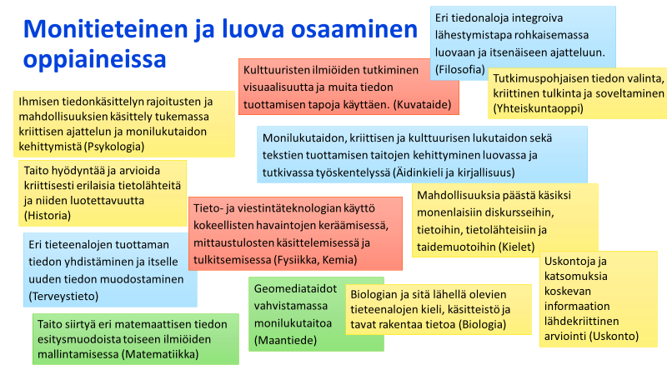

Slide 19
Oppiaineista laaja-alaiseen osaamiseen
Jos laaja-alainen osaaminen tuntuu oppiaineessa haastavalta:
  oppiaineen laaja-alaisuutta näkyväksi muiden, laaja-alaisuutta tematiikaltaan ”ilmeisemmin” sivuavien aineiden yhteistyössä (käytännön ja konkretian tarve osaamisen sisäistämisessä)
  apua ja ideoita kollegoilta (vuorovaikutusosaamisessa äidinkieli, yhteiskunnallisessa osaamisessa yh jne.) + OPH:n tukimateriaalit
Oppiaineet voivat lähestyä tiettyjä osa-alueita käytännön työn kautta (ns. työkaluna/työtapana, vrt. kielet), kunhan osa-alue saa jossain vaiheessa oppiaineen opintoja tilaa myös syvemmälle lähestymiselle.
Laaja-alaisuutta kohti työtavoilla ja opiskeluympäristöissä (Huom! Vaatii tarkkuutta ja ohjeistusta, vrt. vuorovaikutuosaaminen ja esitykset/ryhmätyöt)

Slide 20
Esimerkkinä matematiikka ja vuorovaikutusosaaminen
Matematiikan kielitietoisuus
  matematiikan merkkikieli universaalina, kielirajat ylittävänä kommunikaationa
  ajatusprosessien merkitsemisen merkitys vrt. mediaatio
  metaforien ja mielikuvien merkitys matematiikassa
Formaalikielen ja puhekielen erot ja yhtäläisyydet
Matemaattinen todistaminen argumentoinnissa/retoriikassa
  vrt. tilastojen käyttö vaikuttamisen keinona

Slide 21
Laaja-alaisen osaamisen osa-alueet (rehtori Samuli Laitinen, Kuopion Lyseon lukio)
Käsiteltiin kouluittain osa-alue kerrallaan.
  Lukioiden pedagogiset tiimit tai vastaavat valmistelivat kysymyksiä, joiden avulla laaja-alaisen osaamisen osa-alueita avattiin tapaamisissa.
Tavoite oli tehdä laaja-alainen osaaminen konkreettiseksi.
Kaupunkitason aineryhmissä yhdistettiin koulujen pohdinnat oppiaineittain ja luotiin suuntaviivat oman oppiaineiden opintojaksojen rakentamiseen.
Tavoite oli tehdä osa-alueet kaikille tutuiksi ja merkityksellisiksi.

Slide 22
Esimerkkinä Monitieteinen ja luova osaaminen (rehtori Samuli Laitinen, Kuopion Lyseon lukio)
Miten eri oppiaineiden opetuksessa huomioidaan monitieteinen ja luova osaaminen?
Miten lisätään opiskelijoiden ymmärrystä kaikkien oppiaineiden opintojen merkityksellisyydestä?
Miten voidaan opettaa monilukutaitoa? Miten eri aineissa voidaan harjoitella monilukutaitoa?
Mitä sellaisia pedagogisia käytänteitä Lyseolla on jo, jotka kehittävät monitieteistä osaamista? Mitä uusia käytänteitä voisimme kehittää?
Millaisia uusia pedagogisia ratkaisuja tarvitaan useamman aineen opintojaksojen toteuttamisessa?

Slide 23
Esimerkkinä opintojakso RUB1 5 (laajikset) (rehtori Samuli Laitinen, Kuopion Lyseon lukio)
Hyvinvointi- ja vuorovaikutusosaaminen: Opintojaksossa pohditaan monipuolisesti omia vahvuuksia ja näin vahvistetaan luottamusta omaan tulevaisuuteen. Kannustetaan opiskelijaa käyttämään ruotsin kieltä rohkeasti niin luokkatilanteissa kuin koulun ulkopuolellakin. Opiskelija pohtii myös omia valmiuksiaan elinikäiseen oppimiseen. Opiskelijoita kannustetaan osallistumaan ruotsin valinnaiskursseille ja ylioppilaskirjoituksiin, mikä hälventää opiskelijoiden epävarmuutta omien taitojen sekä tulevaisuuden suhteen.
Yhteiskunnallinen osaaminen: Opintojaksossa korostuvat työelämävalmiudet ja yrittäjämäinen asenne. Harjoitellaan mm. työhakemuksen ja CV:n tekoa, työhaastattelua. Tutustutaan yrittäjyyteen ja erilaisiin mahdollisuuksiin löytää sopivia jatko-opiskelu- ja työpaikkoja. Opintojakson suoritettuaan opiskelijan tulisi ymmärtää, että kielitaito on tärkeä työelämätaito ja hän on rohkaistunut käyttämään ruotsia.
Globaali- ja kulttuuriosaaminen: Opintojaksossa korostetaan ruotsin kielen merkitystä lukion jälkeen kotimaassa erityisesti suomenruotsalaisilla alueilla sekä Suomen roolia yhtenä Pohjoismaana, pohjoismainen yhteistyö mukaan lukien.

Slide 24
Esimerkkinä opintojakso BI 2 (laajikset) (rehtori Samuli Laitinen, Kuopion Lyseon lukio)
Hyvinvointiosaaminen: Opintojakso keskittyy ihmiskehon toimintaan. Opintojaksolla kiinnitetään huomiota myös monimuotoisen, puhtaan ja terveellisen ympäristön merkitykseen ihmisen kokonaisvaltaiselle hyvinvoinnille. Opintojakson aikana opiskelijan ymmärrys Ihmiskehon rakenteiden ja toimintojen biologisesta taustasta vahvistuu ja ymmärrys ihmisyksilöiden erilaisuudesta ja monimuotoisuudesta lisääntyy. Kesken: Otetaanko terveysnäkökulma mukaan? Tämä osio mielestämme tärkein. Onko tarve kirjata laajemmin?
Vuorovaikutusosaaminen: Opintojaksolla tehdään pienimuotoinen ihmiselimistön toimintaan liittyvä kokeellinen työ yhdessä toisten opiskelijoiden kanssa, esimerkiksi tutkitaan luuston rakennetta, mitataan sykettä tai verenpainetta. Opiskelija osaa tulkita ja arvioida eri lähteistä hankitun ihmisen biologiaan ja terveyteen liittyvän tiedon luotettavuutta ja merkitystä ja keskustella niistä yhdessä toisten opiskelijoiden kanssa. (Onko liian sitova?)
Monitieteinen ja luova osaaminen: Opintojaksolla tarkastellaan ihmiskehon ja ympäristön vuorovaikutusta, esimerkiksi säteilyn, karsinogeenien, ruokavalion, liikunnan, unen ja päihteiden merkitystä elimistön homeostasian ylläpitämisessä. Opintojakson sisältöihin yhdistellään muiden tieteenalojen tuottamaa tietoa ihmiselimistön toiminnasta esimerkiksi kemian, terveystiedon, fysiikan, liikuntalääketieteen ja psykologian osalta.
Yhteiskunnallinen osaaminen: Opiskelija osaa käyttää oppimaansa tietoa ihmisen biologiasta yksilötason valintojen ja yhteiskunnallisen päätöksenteon pohjana esimerkiksi tarkastellessaan ravitsemussuosituksia, kansallinen rokotusohjelmaa ja liikuntasuosituksia. Opintojaksolla tarkastellaan esimerkkejä ihmisen biologian tuntemuksen hyödyntämisestä eri ammateissa esimerkiksi terveydenhuolto- ja liikunta-alalla. (Onko liian sitova?)

Slide 25
Laaja-alainen osaaminen –
Miten arvioidaan osana opintojaksoja?

Slide 26
Perusteet velvoittavat (mutta myös vapauttavat) arvioimaan laaja-alaisesti
  Laaja-alaista osaamista arvioidaan osana opintojakson formatiivista ja summatiivista arviointia.
    Summatiivista niiltä osin, kuin laaja-alainen osaaminen eli kompetenssin rakentuminen siihen soveltuu.
  Oppiaineiden välistä yhteistyötä tarvitaan myös arvioinnissa.
  Opintojakson tavoitteet ja arviointi on luonnollisesti myös laaja-alaisen osaamisen osalta selvitettävä opiskelijoille opintojakson alussa, jolloin niistä keskustellaan opiskelijoiden kanssa, ja arviointiin palataan tarvittaessa.
Miksi arvioimme,
mitä arvioimme?
Formatiivinen arviointi tukee ja ohjaa oppimista.
Summatiivinen arviointi tekee oppimisen ja osaamisen tavoitteita näkyväksi.
Petri Lehikoinen
Notes:
?

Slide 27
Arvioidaan laaja-alaista – arvioidaan laaja-alaisesti
Laaja-alaisen osaamisen saavuttamista arvioidaan osana opintojaksojen kokonaisarviointia, ei irrallisena osana sitä
  Ei erillistä numeerista arvosanaa
  formatiivisen arvioinnin mahdollisuudet
Pelkistys: kun arvioidaan oppiaineiden tavoitteiden saavuttamista, arvioidaan myös laaja-alaista osaamista
KUITENKIN: syvempi sisäistäminen vaatii laaja-alaisen osaamisen osa-alueiden näkyväksi tekemistä
Tehtävänannot ja kysymyksenasettelut nostetaan laaja-alaisen osaamisen ulottuvuudesta, vaikka ongelmanratkaisut tulevatkin oppiaineiden tietotaidoista
Anjuli Korhonen

Slide 28
Laaja-alaisen osaamisen arviointi osana opintojakson arviointia – esimerkkinä GE2 (rehtori Samuli Laitinen, Kuopion Lyseon lukio)
Laaja-alainen osaaminen (luonnos)
Vuorovaikutusosaamista voidaan arvioida formatiivisesti tai summatiivisesti esimerkiksi vertaisarviointina. Voidaan harjoitella vertaisarvioinnin kautta myös taitoa antaa ja ottaa vastaan palautetta.
Monitieteistä ja luovaa osaamista voidaan arvioida aineistopohjaisilla tulkintatehtävillä tai geomedian omaa tuottamista edellyttävillä tehtävillä.
Eettistä ja ympäristöosaamista, kuten kykyä perustella näkemyksiä eettisissä kysymyksissä tai kulutusratkaisuissa, voidaan arvioida formatiivisesti pari- ja ryhmäkeskusteluiden tai väittelyiden avulla.
Yhteiskunnallista osaamista voidaan arvioida itsearvioinnin avulla esim. omia kulutustottumuksia arvioimalla.
Globaalia ja kulttuuriosaamista voidaan arvioida itsearviointina, jossa opiskelija arvioi oman alueellisen identiteettinsä ja maailmankatsomuksensa muuttumista kurssin aikana.
Anjuli Korhonen

Slide 29

Tukea paikalliselle Lops-työlle ja lukiokoulutuksen laadulle
Opetushallituksen tukimuotoja paikalliseen Lops-työhön
  Lops-aineistot https://www.oph.fi/fi/koulutus-ja-tutkinnot/lukiokoulutus
  Lops-tuunaamot https://www.oph.fi/fi/koulutus-ja-tutkinnot/lops-tuunaamot
  LUKE-verkoston verkkojulkaisu #2: Uutta Lopsia rakentamassa https://opetushallitus.mobiezine.fi/zine/9/cover.
    Koko 1. luku laaja-alaisen osaamisen asiaa:
      Laaja-alainen osaaminen kuvin ja sanoin (Paula Mattila ja Anjuli Korhonen, Opetushallitus)
      Laaja-alainen osaaminen osana opintojakson arviointia (Anjuli Korhonen ja Paula Mattila, Opetushallitus)
      Laaja-alainen osaaminen ja sen arviointi oppiaineita yhdistävissä opintojaksoissa (Teijo Koljonen, Kati Mikkola ja Hanna Pohjonen, Opetushallitus)

